Slide 1
FINSKI OBRAZOVNI SUSTAV Pasi Sahlberg: ‘Lekcije iz Finske – što može svijet naučiti iz obrazovne promjene u Finskoj?
Renata Bratanović Palaić
OŠ Kloštar Podravski

Slide 2
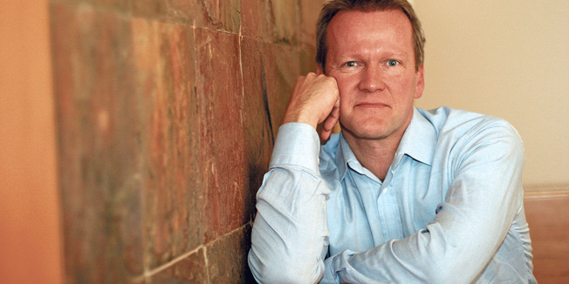
Pasi Sahlberg: Hrvatima sam htio otkriti tajnu finskih škola
Notes:
Izlaži o P.Sahlbergu iz članka iz Večernjeg.

Slide 3
Finska ima najbolji obrazovni sustav?
Drugačiji put –suradnja, prilagođavanje osobnim potrebama, pravednost i profesionalnost
Akademski i osobni pristup – dijete učitelja sa sjevera Finske, učitelj matematike, stručnjak za obrazovanje pri Svjetskoj banci

Slide 4
Neka obilježja Finske i njena usporedba s Hrvatskom

Slide 5
Izvor: www.indexmundi.com, prema CIA World Factbook
Br. Stanovnika 5 200 000 4 440 000
Gustoća naseljenosti: 15 st./km2 83 st./km2
BDP (GDP): 35 400 $/st. 17 400 $/st.
Prosječna starost 42.5 god. 41.4 god.
Ulaganje u obrazovanje 15 % BDP-a 4.6% BDP-a

Slide 6
Ulaganje u zdravstvo 11.7% BDP-a 7.8% BDP-a
Javni dug 48.4% BDP-a 58.2% BDP-a
Nezaposlenost 2010 8.4% 17.6%
Službeni jezici finski i švedski hrvatski
Udio učenika koji završe osnovno školovanje
99,5 % 99%
Notes:
Zbog ovakve sličnosti ovih dviju zemalja, isskustva njihova obrazovnog sustava bi nam trebala biti zanimljiva i relevantna. Protekle godine Finsku je posjetilo 1 400 ljudi, a za proteklih pet godina delegacije iz 80 zemalja svijeta.1 Navedeni brojevi odnose se na zainteresirane koji žele neposredno ostvariti uvid u obrazovni sustav na osnovu kojeg je postignut PISA-uspjeh. Finci, pak, sa strpljenjem i tiho, svakome tko iskaže interes predstavljaju svoje viđenje puta kojim su došli do rezultata najuspješnijeg obrazovanja na svijetu. Pored procesa, kroz koji su prošli i prolaze, finski domaćini prikazuju i trenutno stanje stvari, ali i izazove prepoznate u sustavu.

Slide 7
Korupcija?
Rangiranje Nordijskih zemalja prema suzbijenosti korupcije u svijetu 2000.-2007.
Notes:
Gospodarstvo – usko povezano sa školstvom

Slide 8
FINSKI SAN – JEDNAKE MOGUĆNOSTI
Sami izgradili predanost ideji zajedničke, PRAVEDNE, jednake osnovne škole za sve
Kvalitetno obrazovanje dostupno svakom djetetu od ranog djetinjstva do najviše akademske razine
Kako privući najbolje mlade ljude u nastavničku struku?
Učitelji – znanje i prosudbu slobodno i bez ograničenja primjenjuju u radu
Notes:
Pravednost – cilj – jamstvo visokokvalitetne naobrazbe za sve ljude na različitim mjestima i u različitim životnim uvjetima

Slide 9
POVIJEST OBRAZOVANJA
1944. –obrazovanje stanovništva– primarna strategija izgradnje finskog društva
1945. – kurikulum – opisivanje obrazovnih ciljeva i vrednovanja
1952. – novi kurikulum – svjetski standardi – utrt put uspjehu kasnije
1959. – opća javna škola – 6 RN + 3 PN
obrazovanje učitelja premješta se na sveučilišta
odgovornost je na školama
matematika i jezici – grupiranje prema sposobnostima
Notes:
1952 . –reforma 300 škola, 1000nastavnika , iskustva

Slide 10
inspekcija
1985. ukidanje grupiranja prema sposobnostima
1994. još veća decentralizacija i sloboda
ukidanje kontrole nastavnog materijala...
...i ukidanje inspekcije
2001. - više sati matematike i materinskog jezika
novi kriteriji za prelazak u viši razred (dobar)
2004. - jačanje državne kontrole i smanjenje ovlasti škola
2011. –obrazovanje – javno dobro – važna uloga u izgradnji nacije
Notes:
1985. Svi rade po istom kurikulumu

Slide 11
PROCES RAZVOJA KURIKULUMA
postoji već skoro stoljeće
obnavlja se svakih 10 godina
uključen velik broj ljudi – nastavnici, istraživači i izdavači knjiga
RAZINE: nacionalni (središnji); općinski (lokalni) i školski
usmjerenost na aktivno učenje – kroz praksu
nastavnik – organizator praktičnog rada, aktivnosti koje će potaknuti učenje
Notes:
Metode – važnije od sadržaja – TRAJNA ZNANJA I VJEŠTINE

Slide 12
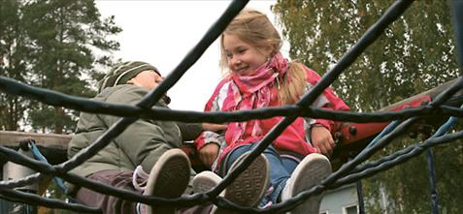
Djeca u Finskoj kreću u školu na jesen kalendarske godine u kojoj navrše sedam godina. To im daje priliku da se duže igraju, koriste svoju maštu i razviju osjećaj sigurnosti prije polaska u školu.

Slide 13
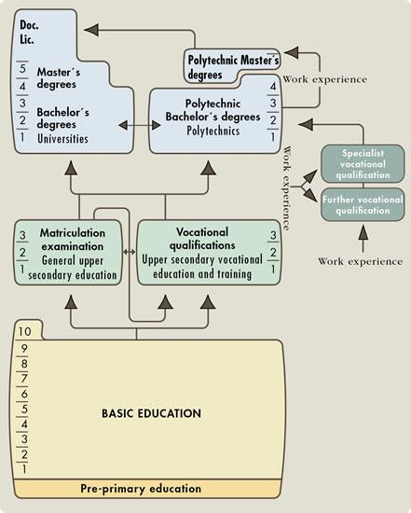
ŠKOLOVANJE

Slide 14
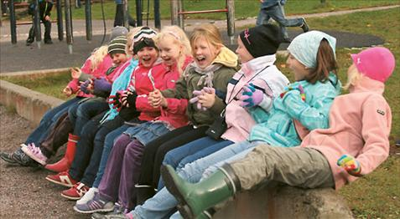
DNEVNI RASPORED
nastava: 8:00 – 15:00
odmori: 5-20 minuta (pauza za ručak 20 min.)
pod svim odmorima učenici nižih razreda moraju izići van, a viših mogu ako žele
duljina sati od 45 min.- 75.min.

Slide 15
FINANCIRANJE
2008. – za obrazovanje 15% BDP-a – 7 milijardi eura
Lokalne samouprave – vlasnici i tehnički organizatori
Troškovi obrazovanja – država/općina – 42%/58%
Ruralne općine – dodatni novac
Osnovna škola – potpuno besplatna (prijevoz, prehrana, udžbenici i nastavni materijali, zdr. zaštita)
Srednja škola i fakulteti – školarina besplatna
Dodatni troškovi – bespovratni krediti
dodatni poslovi uz školovanje

Slide 16
PISA REZULTATI
Programme for International Student Assessment
(Program za međunarodnu procjenu učenika)
15-godišnjaci: matematika, prirodne znanosti i rad na tekstu
Notes:
PISA – povezivanje svega naučenog sa stvarnim životom, razvijanje kompetencija
NE reproduuciranje naučenog i pamćenje naučenih podataka. Program PISA sve se češće prihvaaća kao globalno mjerilo postignuća učenika nakon završenog osnovnog obrazovanja u nekoj zemlji. Primjer Hrvatske

Slide 17
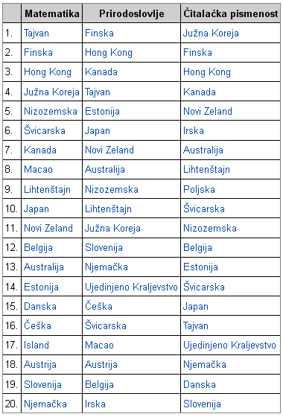
REZULTATI: 2006.
Izvor: Wikipedia
Notes:
Primjer Hrvatske – MAT pismenost 40/65 , PRIRODOSLOVLJE 34/65, Čitalačka pismenost 35/65 2012.

Slide 18
RAZLOZI ZA PISA USPJEH
temelji se na dobrim rezultatima slabijih tj. osrednjih učenika
tradicija dobrih čitača – nema nepismenih ljudi
najmanje ukupnog vremena potroše na učenje (najviše odrade u školi, zadaće, dopunski rad)
tajna- bavljenje specijalnim obrazovanjem
- podizanje prosjeka
ljudi – najveće bogatstvo Finske

Slide 19
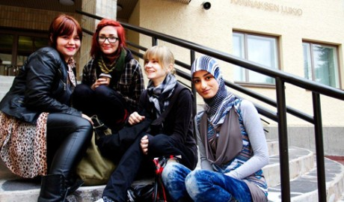
GLAVNE KARAKTERISTIKE FINSKOG OBRAZOVNOG SUSTAVA
SLOŽENOST –postojanje paralelnih struktura (škole sa 40-50% stranaca)
ISTO obrazovanje svih – ujednačenost – nema elitizma
važno – KAKO se uči? ne ŠTO se uči?
besplatno školovanje

Slide 20
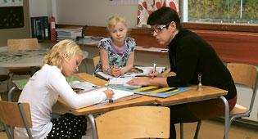
država donosi zakone – odluke i promjene su na lokalnoj razini
Razredi -20-25 – sa dosta fluktuacija
učenici se podržavaju i savjetuju u manjim grupama po potrebi.
vrlo rijetki prigovori na rad nastavnika – prigovori se okončavaju razgovorom i razumijevanjem – zadovoljavajući ishod

Slide 21
nema inspekcijskih službi – svako dijete kontrolor
primjedbe – lokalna vlast / ravnatelj
sagledavanje stanja – organizacija podrške
svi se pridržavaju pravila i cilj je uspješan učenik
NACIONALNA MATURA – nakon srednje škole
- jedini oblik testiranja cijele učeničke populacije
- loši rezultati – osiguranje podrške i pomoći
procjena ishoda učenja - uzorci škola (matem./ materinski jezik)
ŠKOLE SE NE RANGIRAJU – podiže se kvaliteta
pitanje? – bi li se lošije škole trudile biti bolje i kako bi se osjećali učenici pri rangiranju

Slide 22
Škole potiču na neovisnost u razmišljanju, učenju i istraživanju
Osjetljivost za svakog učenika – stručni suradnici različitih profila
SASTAV učitelja:
razredni učitelji (35)
resurs učitelji – pomoć ostalim učiteljima (2)
specijalni učitelji – pomoć pri čitanju, pisanju, matematici... (3)

Slide 23
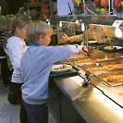
ravnatelj – više škola – područje
tim za podršku (psiholog, medicinski djelatnik, savjetnik za školu)
intenzivna povezanost roditelja i škole
objed – zajednički za djecu i učitelje

Slide 24
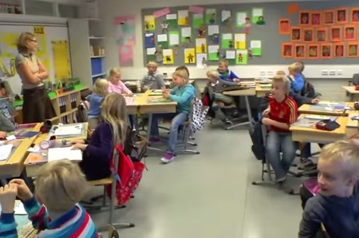
visoka higijena prostora – učenici bosi
prostori uređeni funkcionalno i moderno– naglasak na čistoći i urednosti
izvrsno opremljeni laboratoriji
knjižnice – slobodan pristup sa besplatnim internetom

Slide 25
Osnovna i srednja škola spojene su u jednu školu, učenici se ne moraju navikavati na novi prostor
U školama nema ocjena, a ispiti se polažu dva puta na godinu, u jesen i proljeće

Slide 26
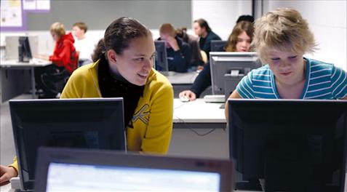
Školski dan u Finskoj je kraći nego li u većini zemalja OECD-a, međutim vrijeme provedeno u školi je učinkovito iskorišteno.

Slide 27
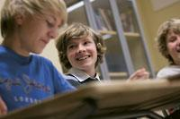
Dobrobit učenika i interakcija među učenicima su dva područja kojima se posvećuje posebna pažnja.
Svaka škola – posebnost – izvannastavne aktivnosti – primjer – škola glazbe

Slide 28
ŠKOLOVANJE ZA ZVANJE UČITELJA
velika konkurentnost (5000-6000 na 700-800 mjesta godišnje)
status učitelja vrlo visok i cijenjen
veliko povjerenje u učitelja, on uživa ugled i ističe se svuda
učitelji se biraju iz top 10 posto najboljih studenata
visoka motiviranost za ovo zvanje
ZADOVOLJSTVO U ŠKOLI PREDVIĐA ZADOVOLJSTVO BUDUĆIM ŽIVOTOM

Slide 29
SINDIKAT UČITELJA
1973. - JEDINSTVENI sindikat obrazovanja
sve razine se ujedinile (učitelji+umirovljenici+studenti)
Zajedno – jači!
Mirovina – 60-65 godina starosti
Sindikati – sredstva za isplatu plaća u vrijeme štrajka
Posljednji štrajk – 1984.

Slide 30
Mali Finci neće učiti pisana slova
Jesen – 2016. ukidanje pisanih slova
korištenje pisanog pisma i međusobno spajanje slova za mnoge je učenike naporno
Djeca se koncentriraju na rukopis, a ne na bit
ako se đaci odmah počnu koristiti računalom, takve probleme ne bi trebali imati
Motorika – pletenje kao predmet

Slide 31
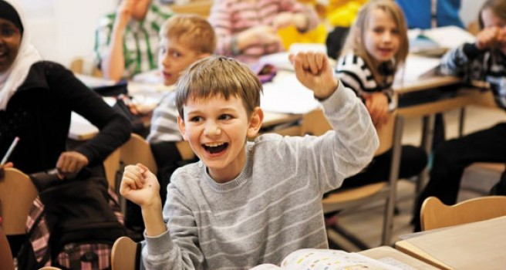

Slide 32
Hrvatska - zemlja blagostanja te radosnih i uspješnih građana – temelj na obrazovanju, kulturi i znanju
ključni ciljevi politike umjesto profita –
kvaliteta, pravednost i učinkovitost

Slide 33
HVALA
NA
PAŽNJI!

Slide 34
LITERATURA
Sahlberg, Pasi (2012), ‘Lekcije iz Finske’, Školska knjiga, Zagreb
Matijević, Milan (2006), »Ocjenjivanje u finskoj obveznoj školi«, Odgojne znanosti, Zagreb, vol. 8, br. 2, str. 469–495.
National Core Curriculum for Basic Education 2004 (2004), Finnish National Board of Education
Damjanović, R. FINSKI OBRAZOVNI SUSTAV, Refleksija na studijsku posjetu

